Slide 1

黃金 訂單流分析
ATAS軟體
使用經驗分享
李晧暐

Slide 2
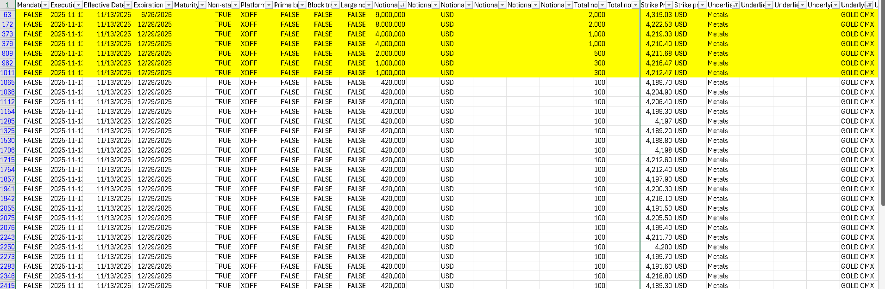
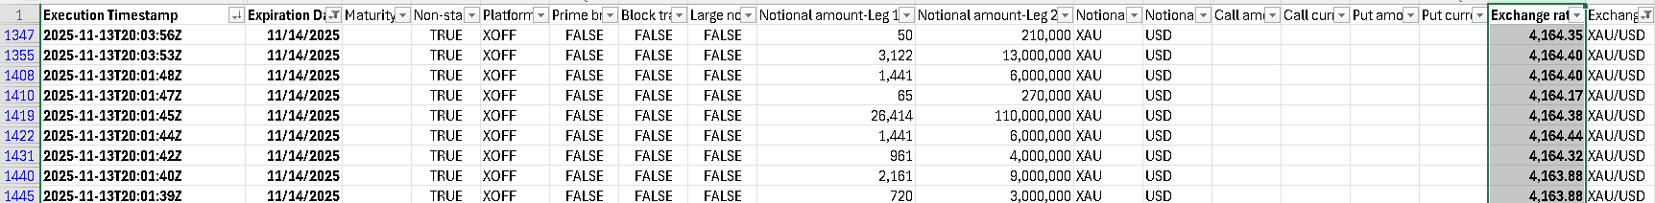
Commodity
DTCC
Forex

Slide 3
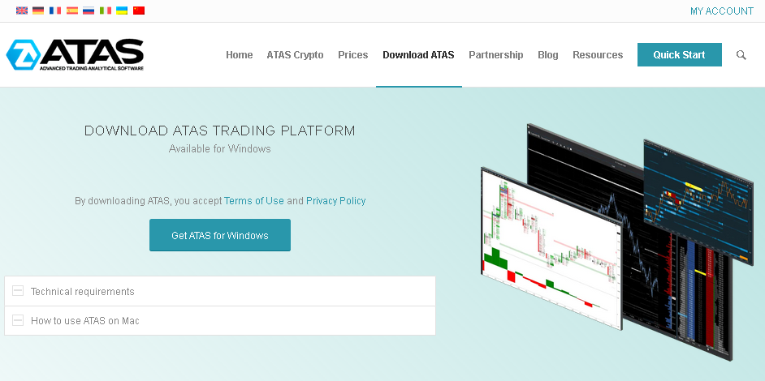
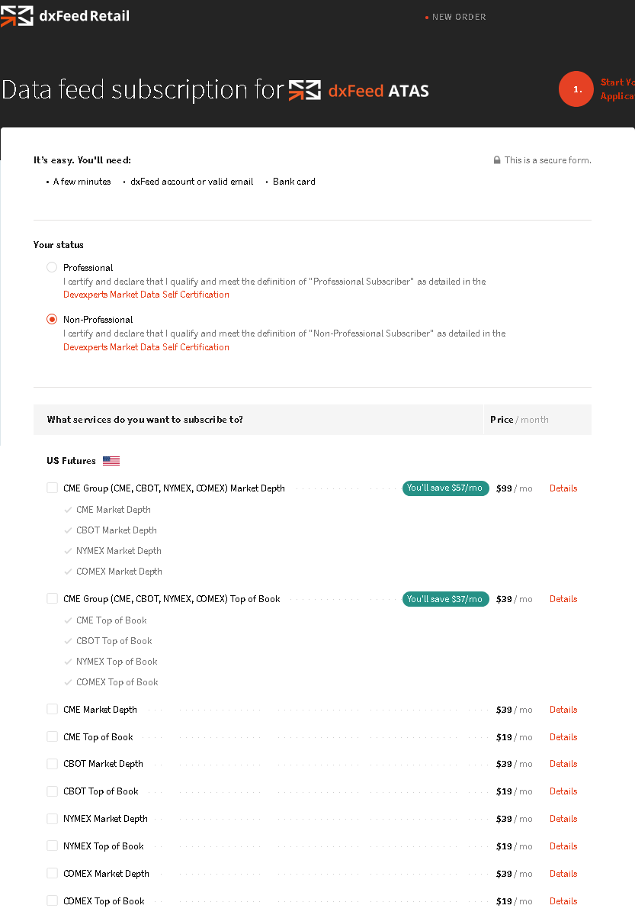
裝好後 可選版本
Latest Stable

Slide 4
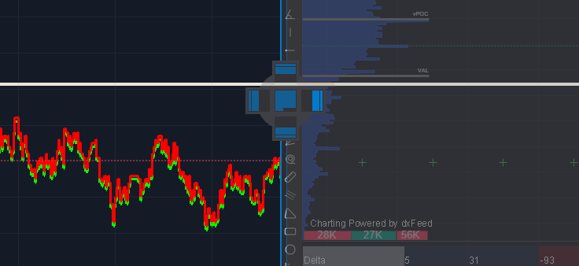
拖動商品報價圖表
放在 視窗右側

Slide 5
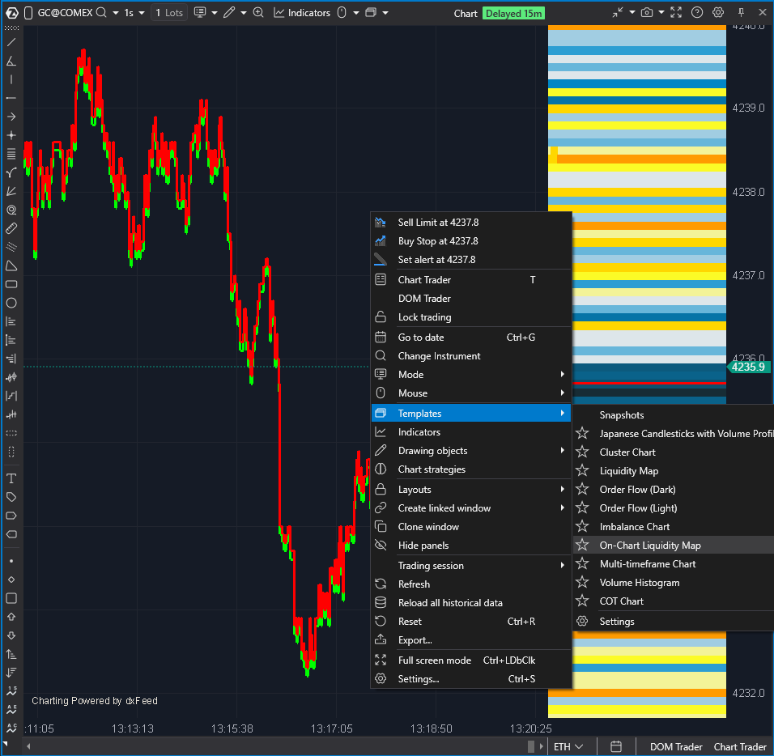
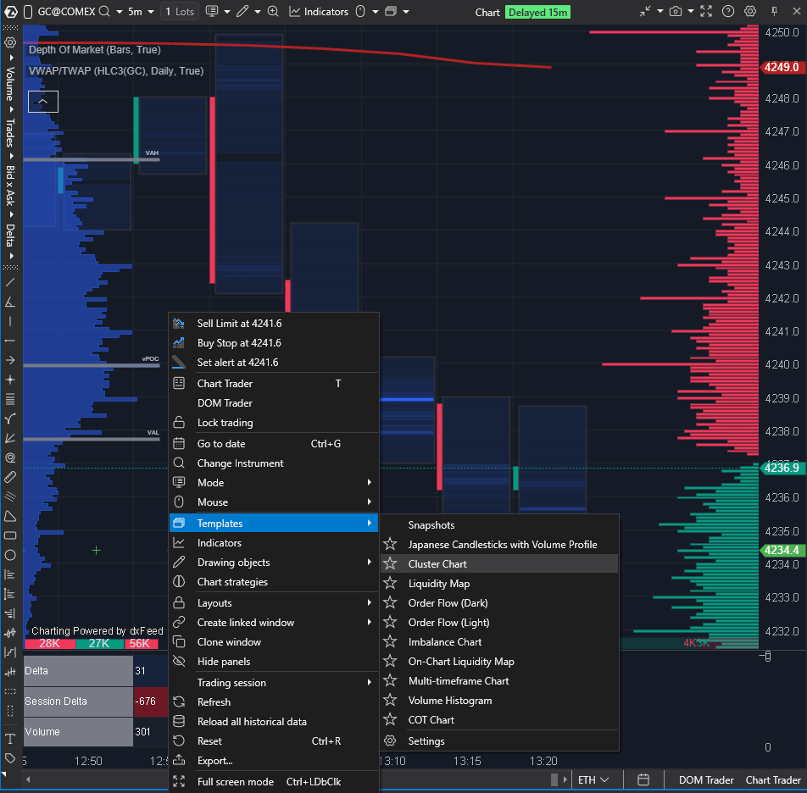

Slide 6
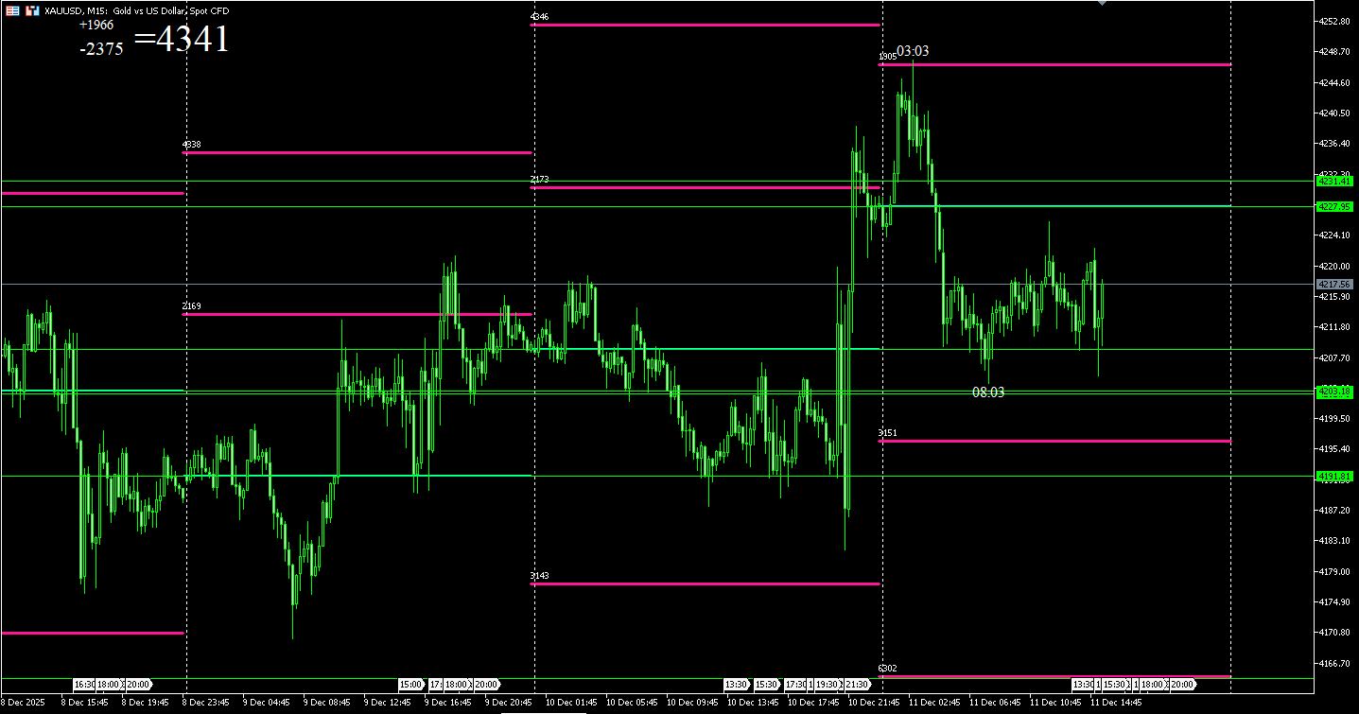

Slide 7
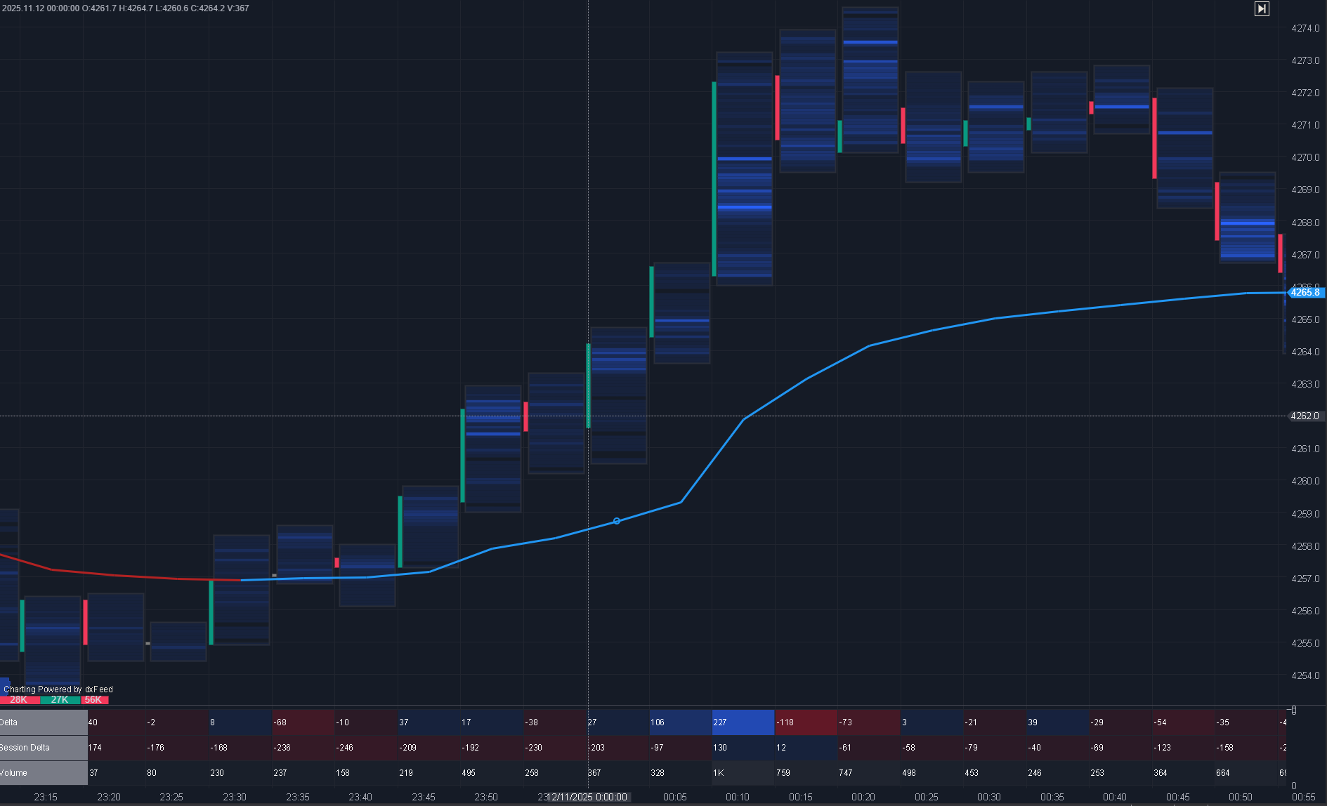
COMEX 開盤價4262
GC期貨價格 > XAU現貨價格
4262-4228=34 (盤中幅度不固定)

Slide 8
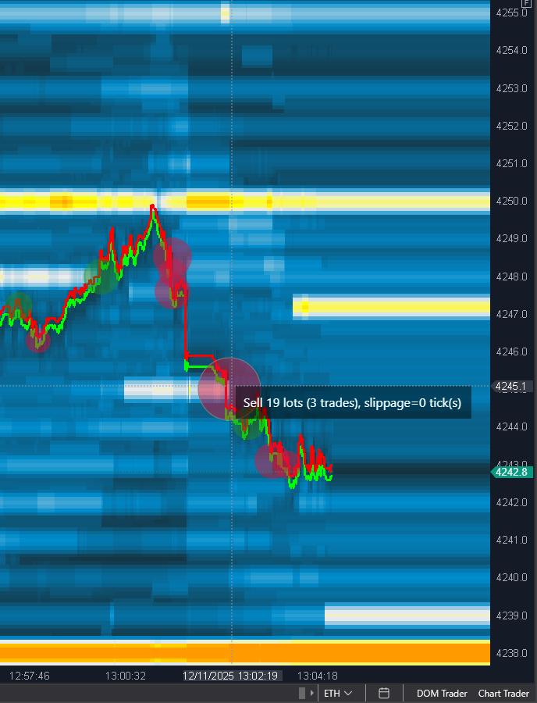
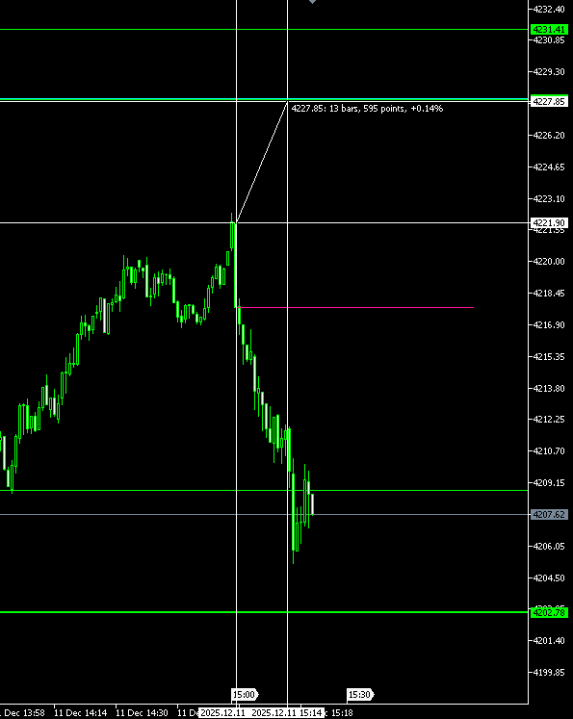
MT5 GMT+2
15:02 開盤價 約略對應4227.85=流動性牆
Liquidity Wall流動性牆 4250
BigTrades 紅圈 4245
上方5美金 GMT +0 時間13:02
>200 Lots
顏色越亮 掛單越多
藍 黃 橘 白

Slide 9
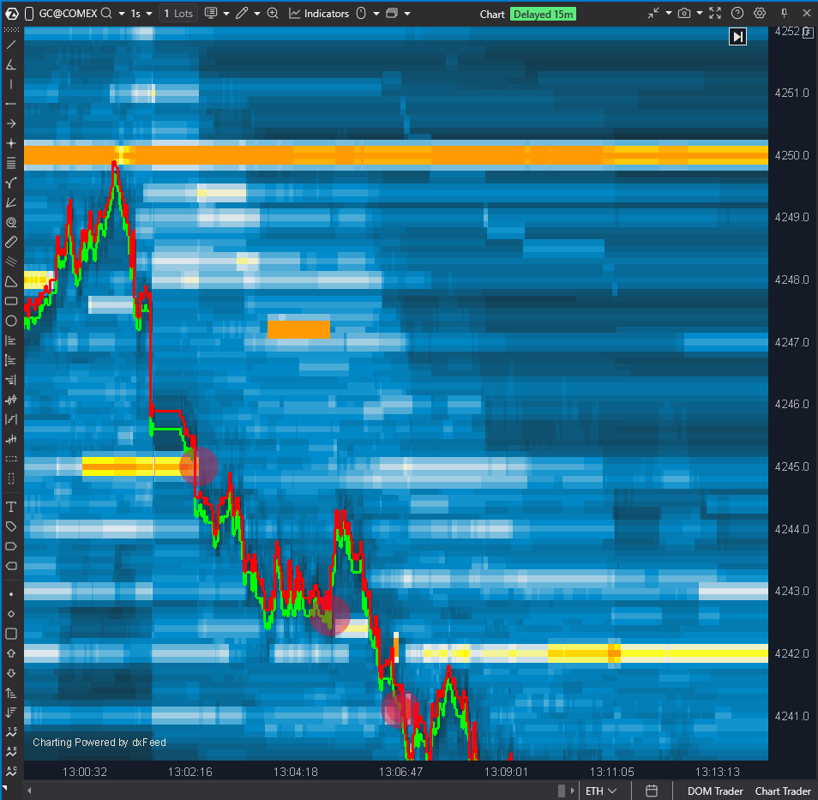
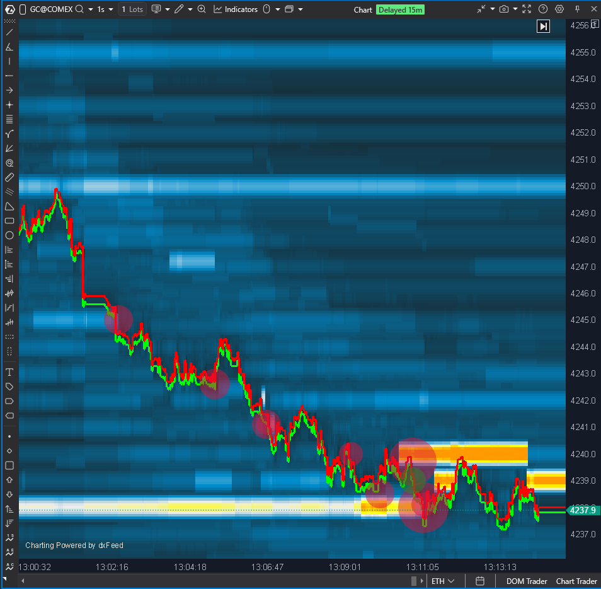
4252-4241=11
4256-4237=19
縮放 顏色bug

Slide 10
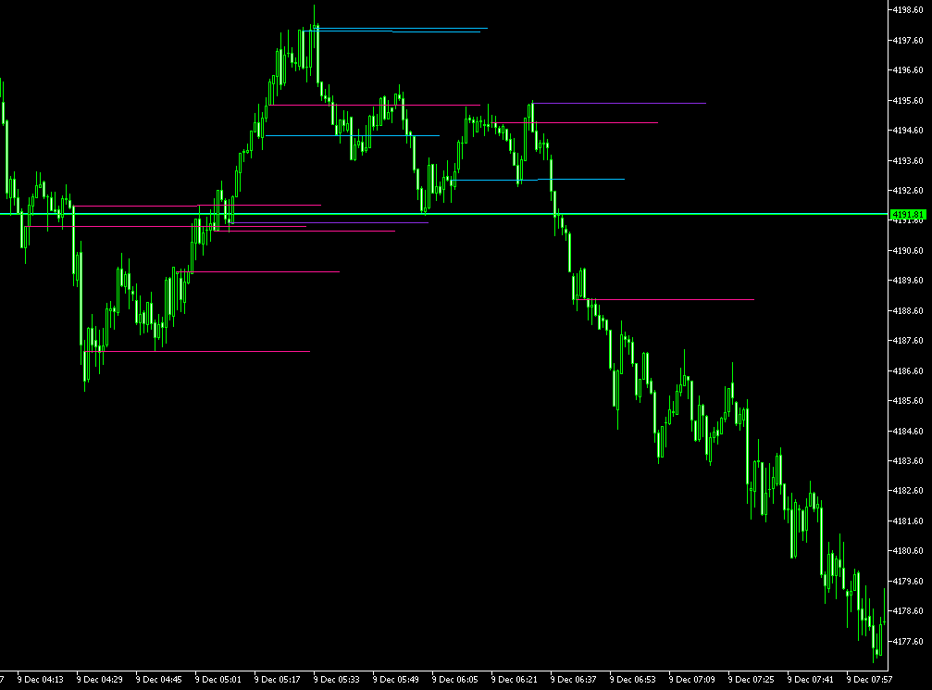
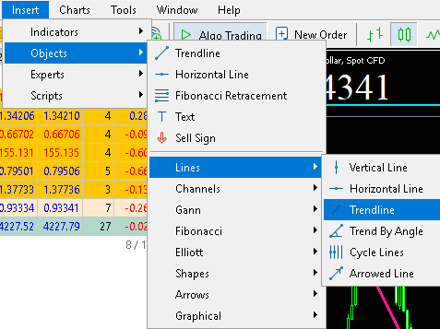
舊 手工趨勢線

Slide 11
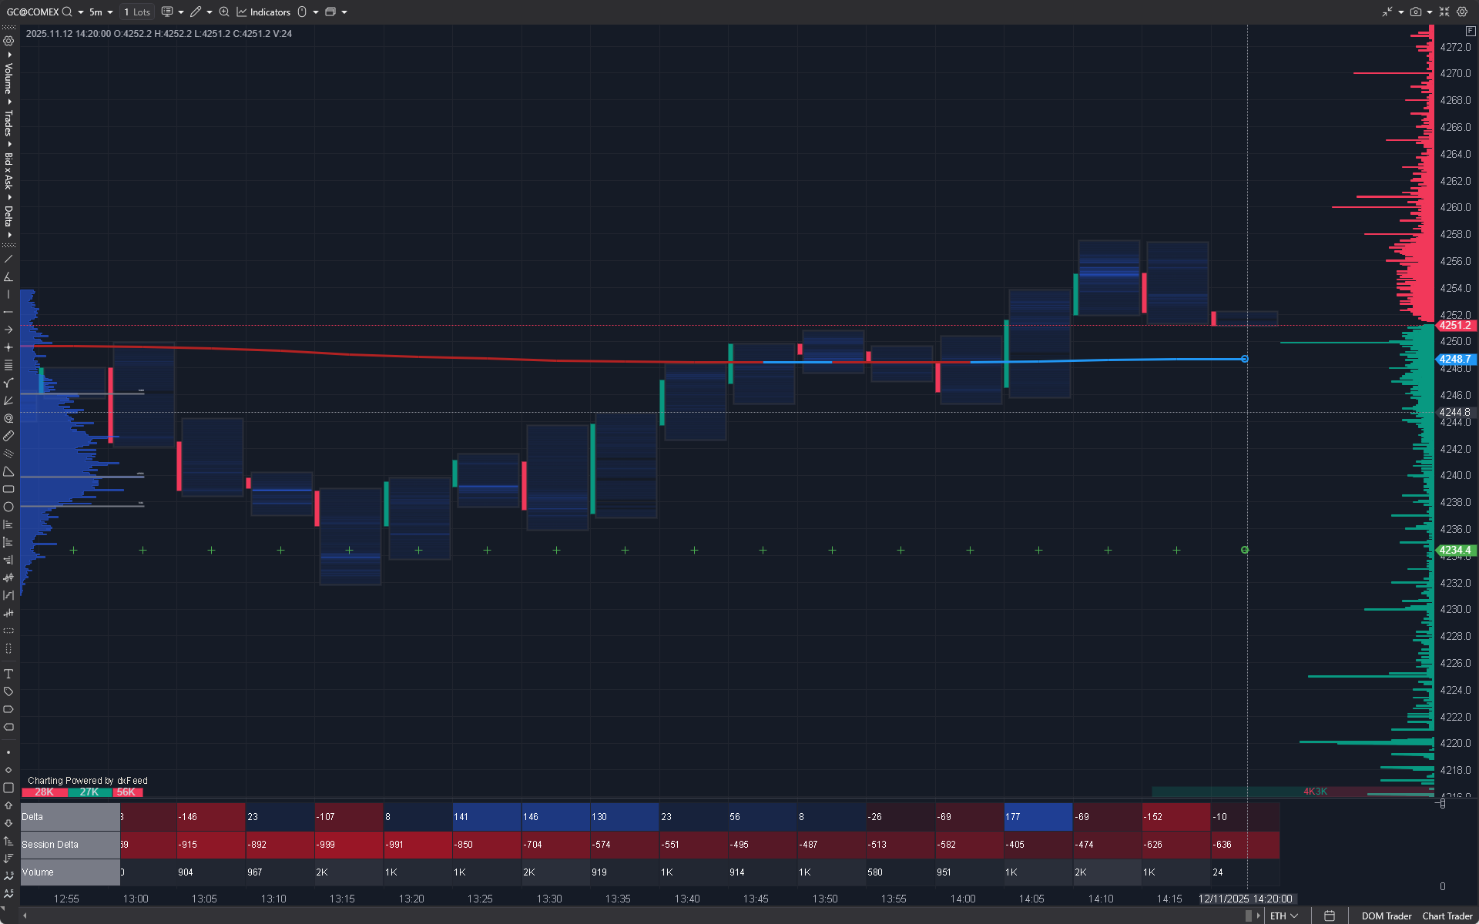
V-WAP均線
掛單的量 盤中隨時改變

Slide 12
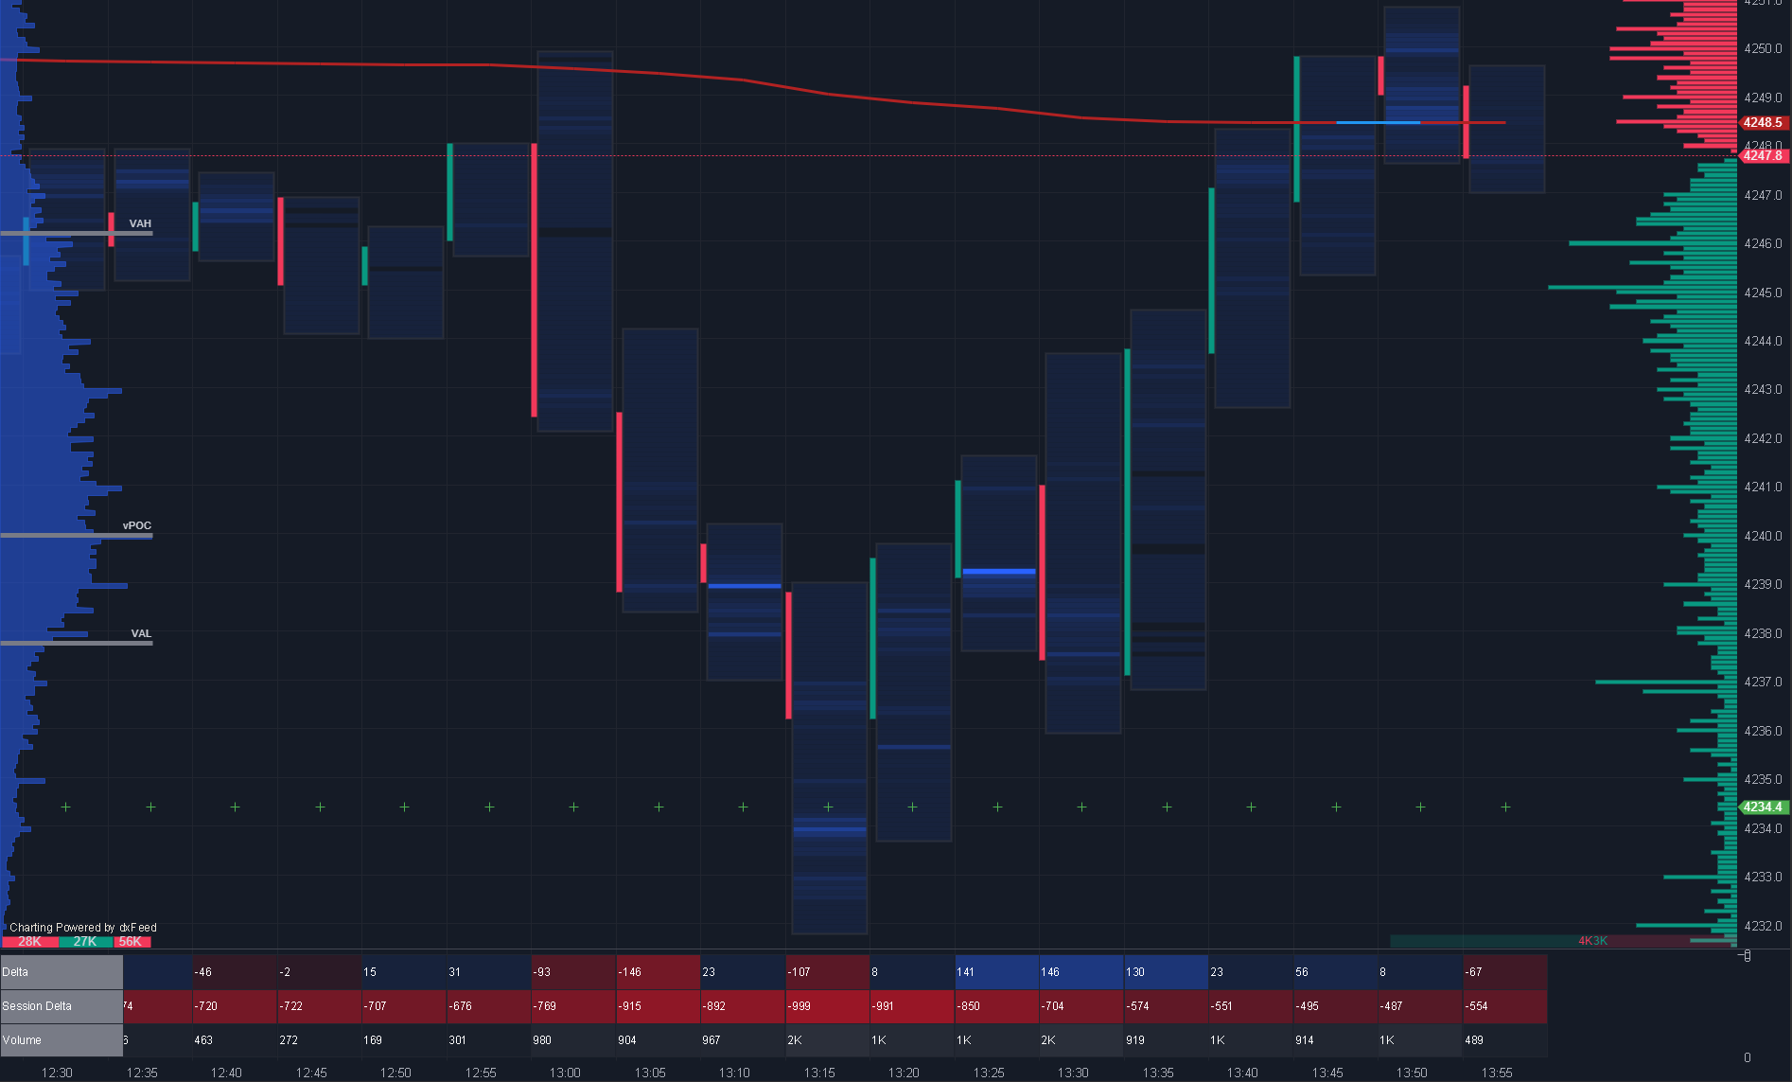
Value Area High
Point of Control 成交重心(價格常回測)
Value Area Low
Delta單根K棒
Session今日
141 146 130 底色越亮 量越大

Slide 13
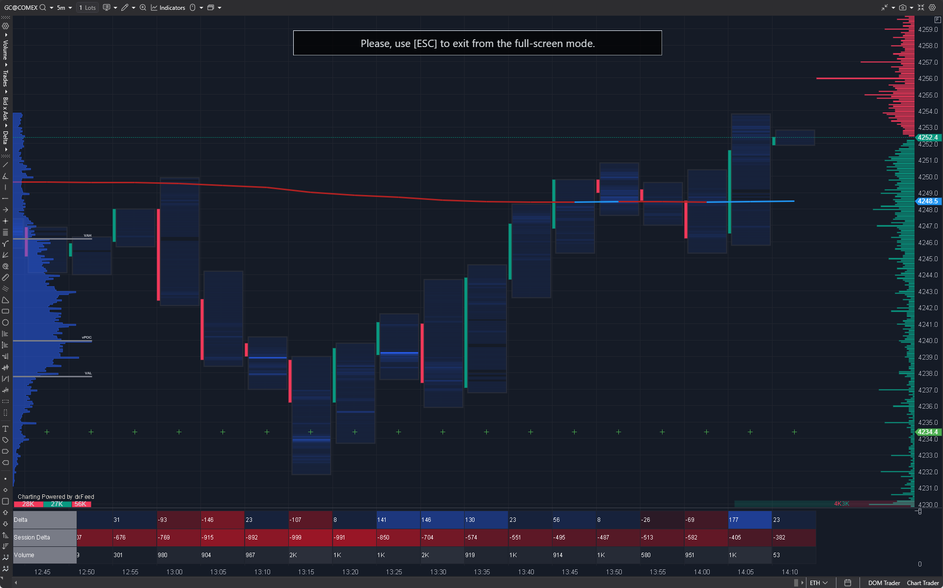
高峰
大量掛單 上漲受限
4256-4252=4
14:10

Slide 14
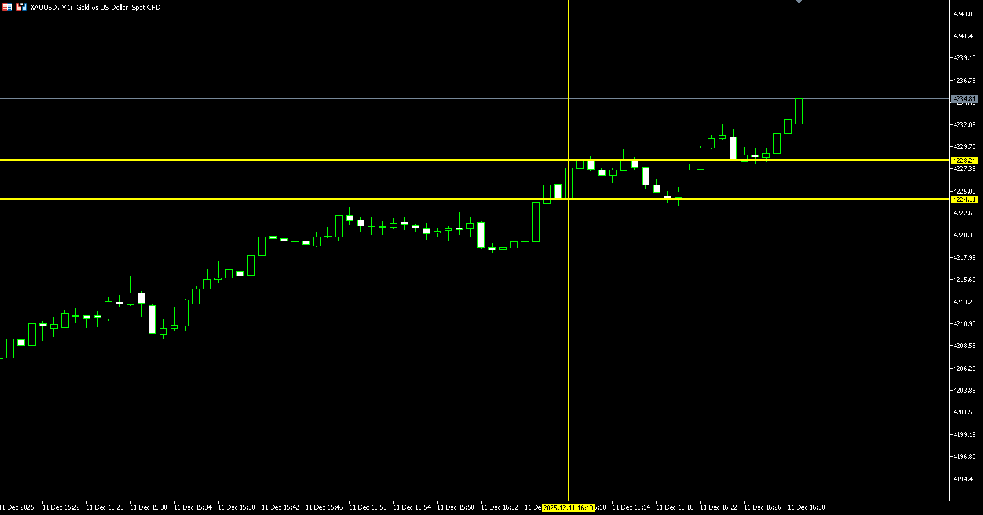

Slide 16
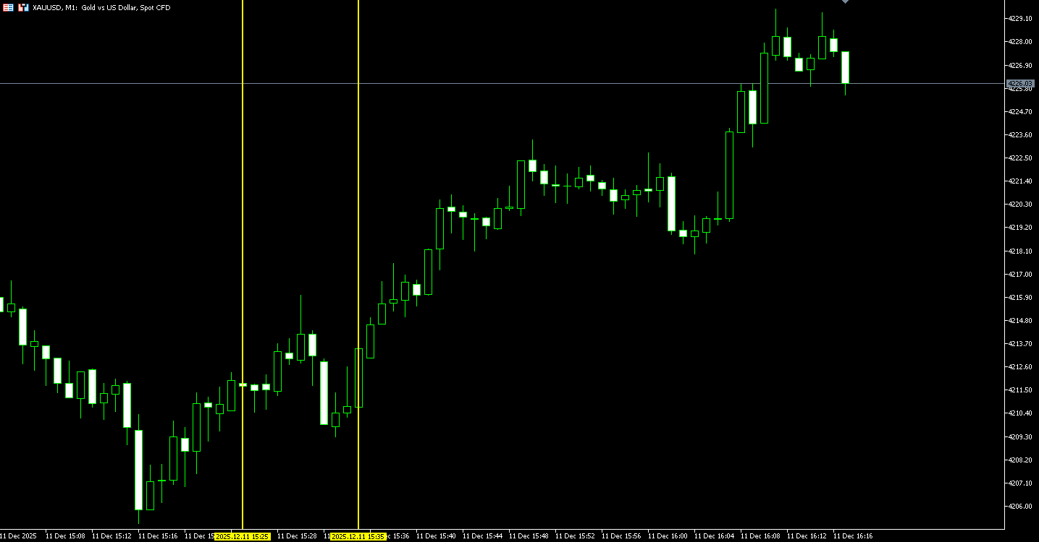

Slide 17
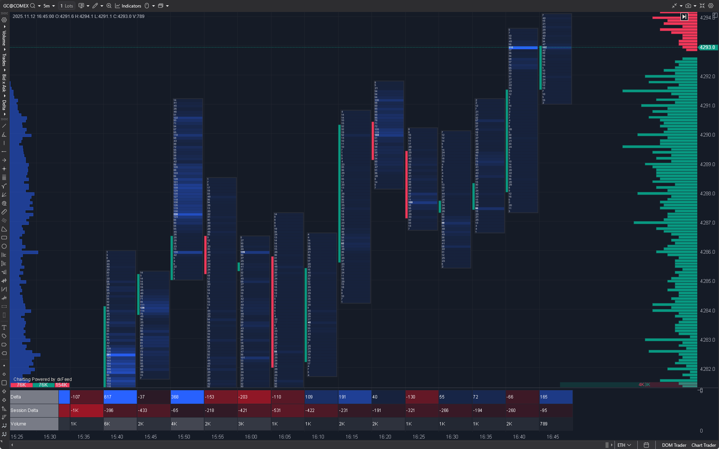

Slide 18
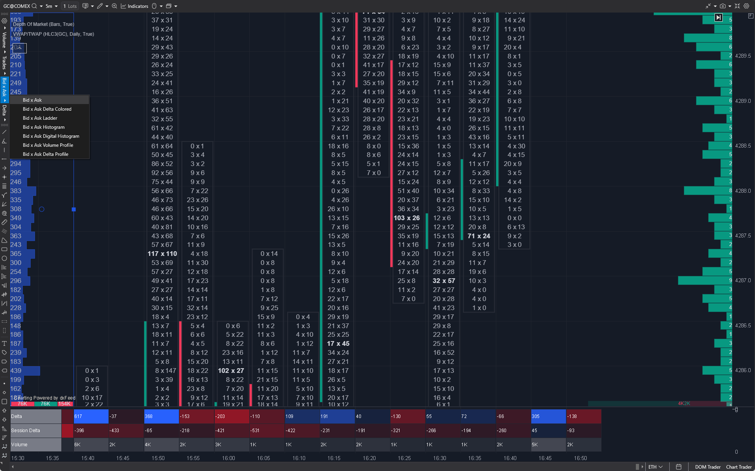

Slide 19
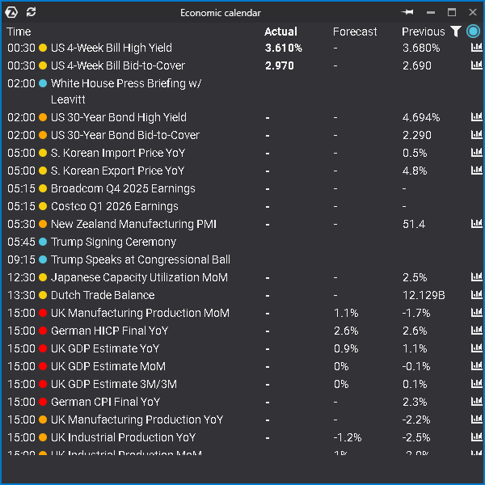
內建 財經日曆

Slide 20
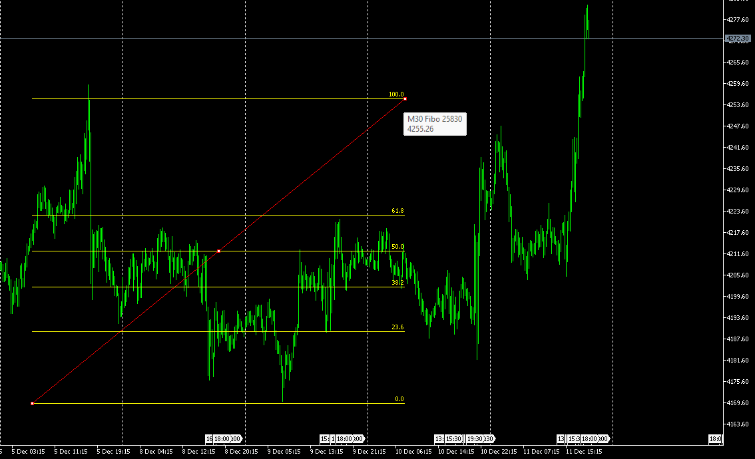
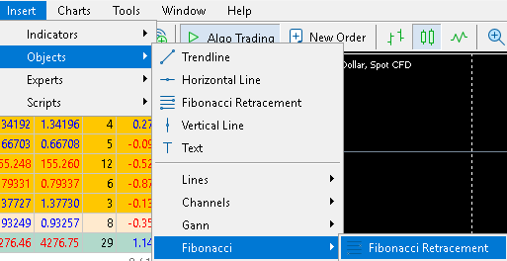
推移

Slide 21
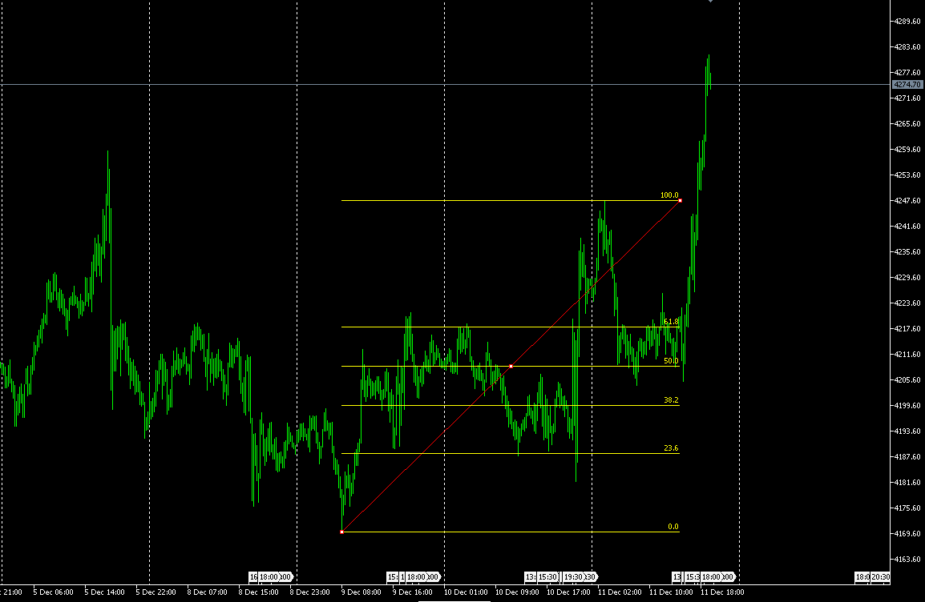
推移

Slide 22
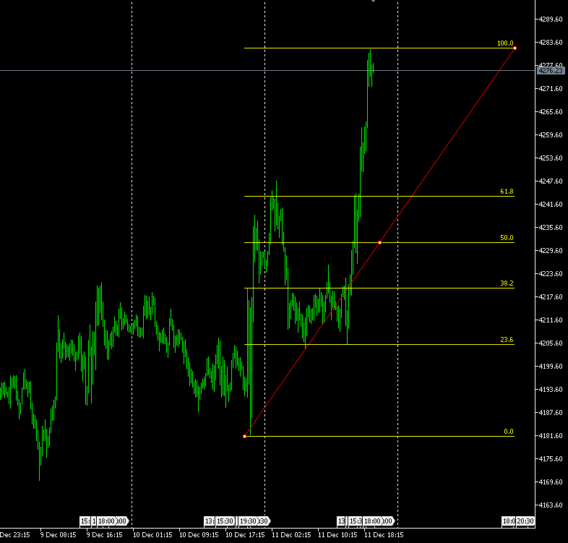
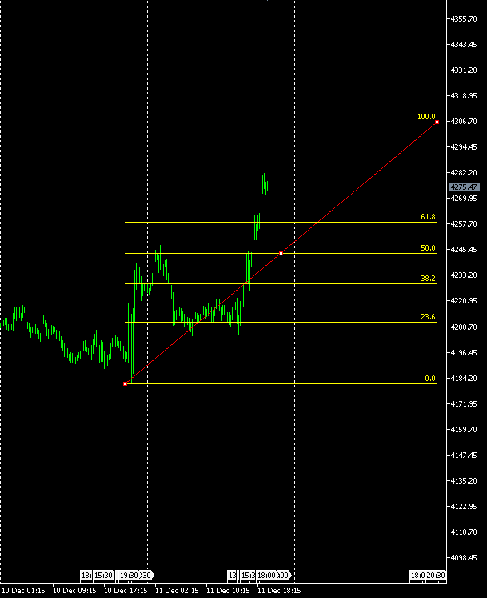
4306
若是61.8%回測
若是50%回測
推移

Slide 23
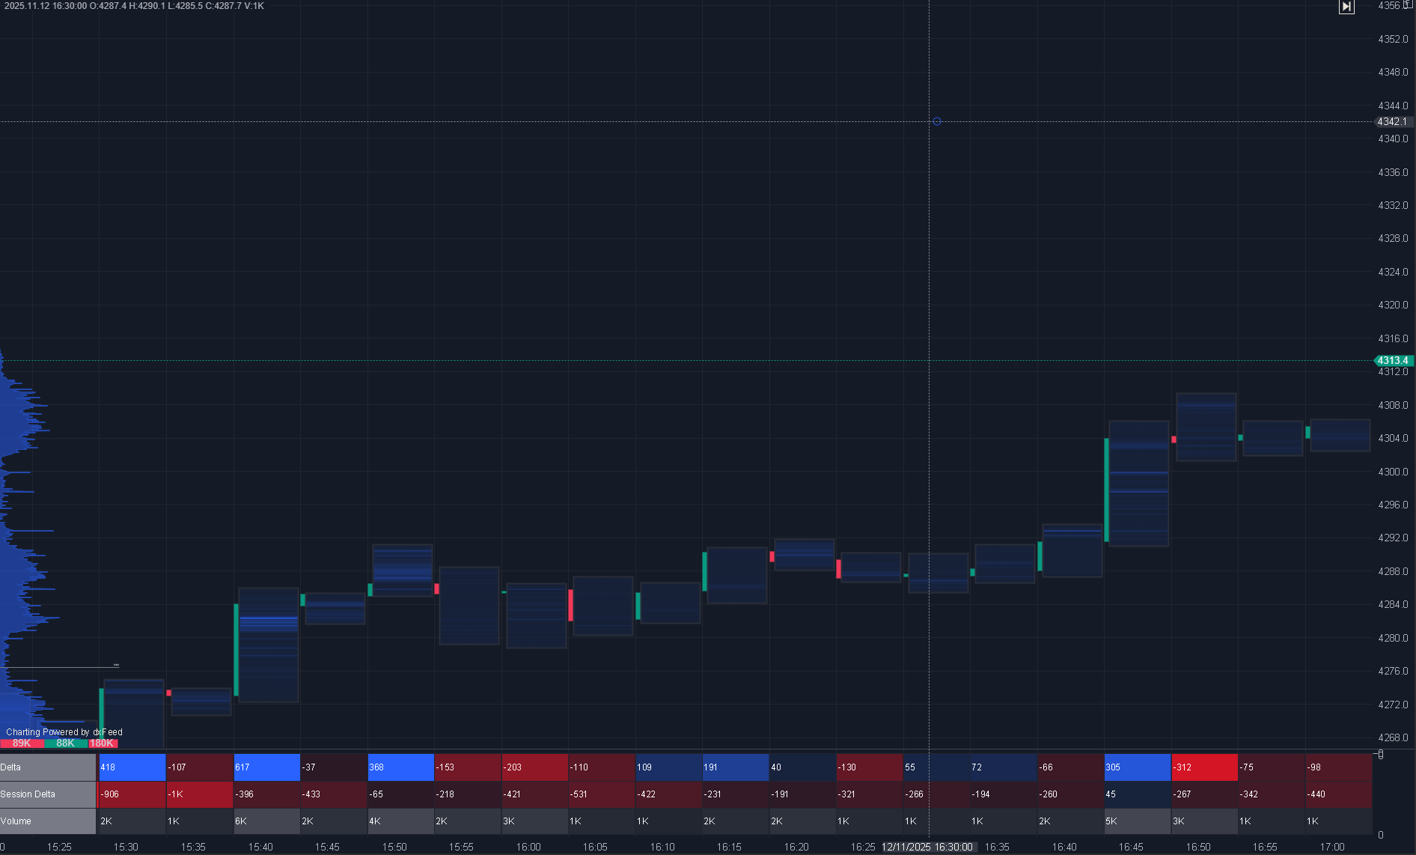
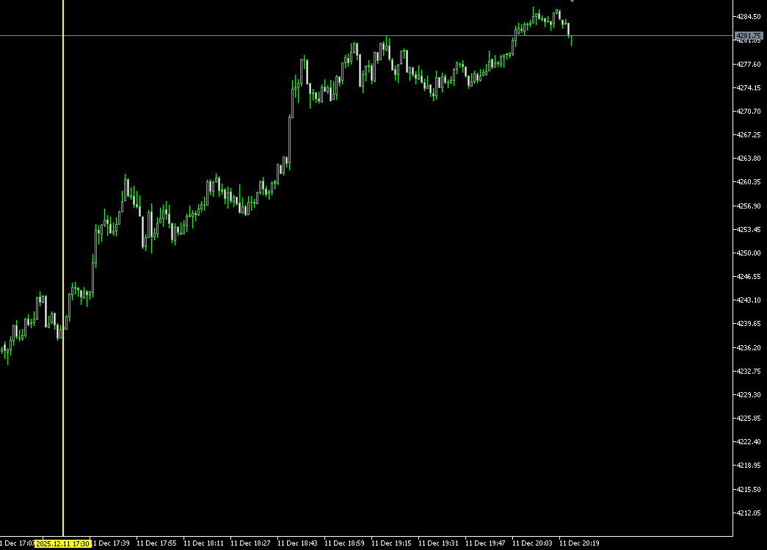
M5 >300

Slide 24
Price Discovery Better Entry Better Exit

